Slide 1
Математические основы сетевого планирования
Цель: освоение теоретических основ и практических навыков решения задач c применением основ сетевого планирования.
Задачи:
- изучение основных понятий теории графов;
- овладение навыками представления графов;
- решение задач нахождения кратчайшего и максимального пути между вершинами графа.

Slide 2
План лекции
1. Основные понятия теории графов;
2. Способы представления графов;
3. Решение задачи нахождения кратчайшего пути между вершинами графа ;
4. Решение задач нахождения максимального пути между вершинами графа.

Slide 3
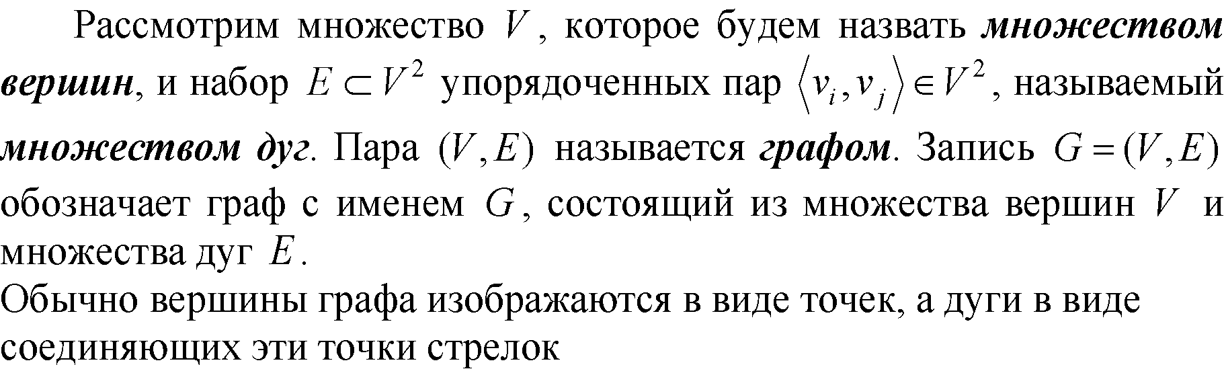
Основные понятия теории графов

Slide 4
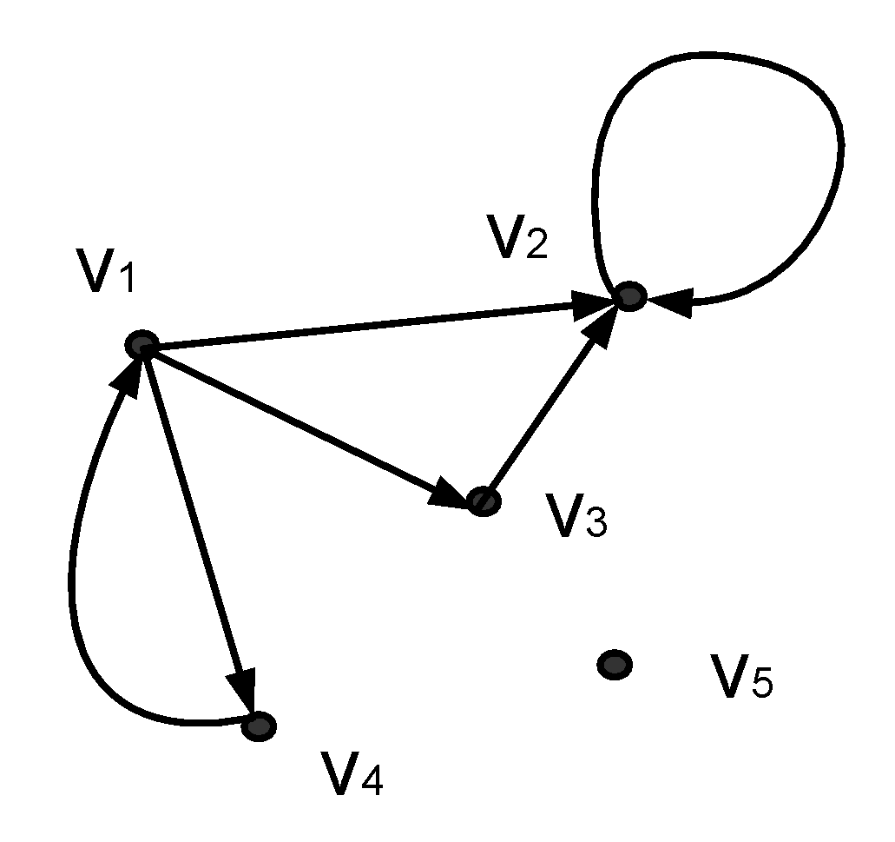
v2
v1

Slide 5
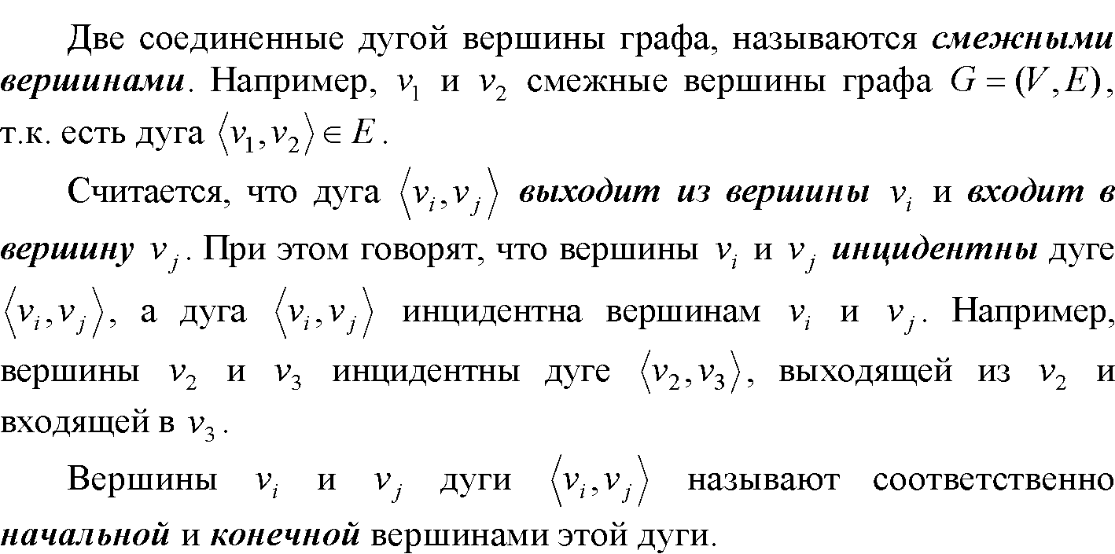

Slide 6
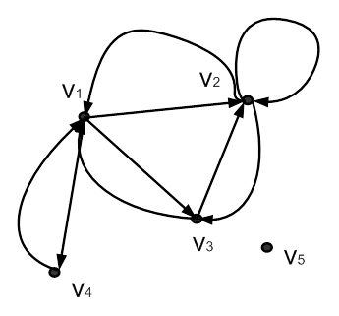
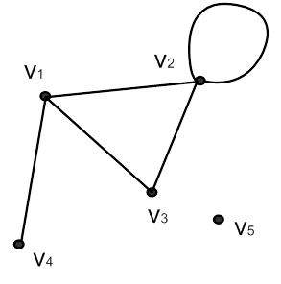
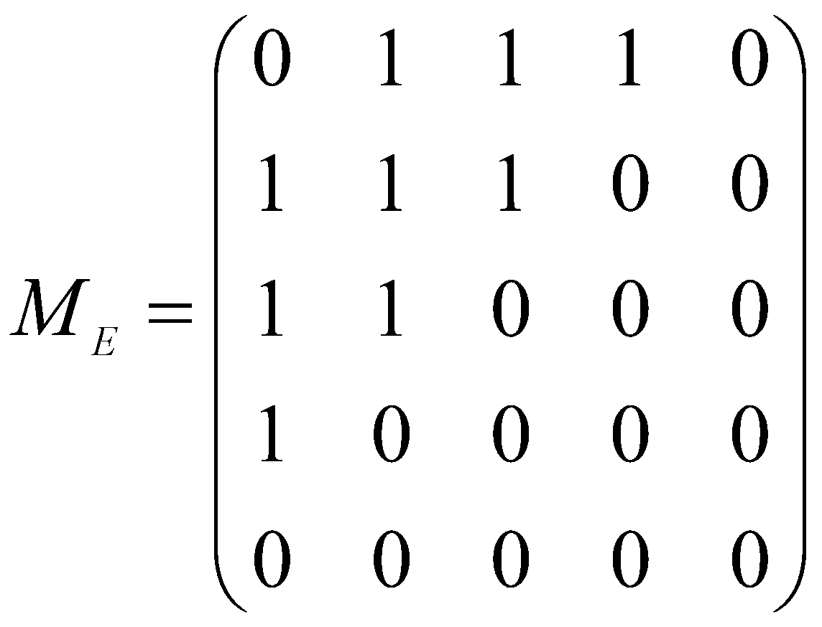

Slide 7
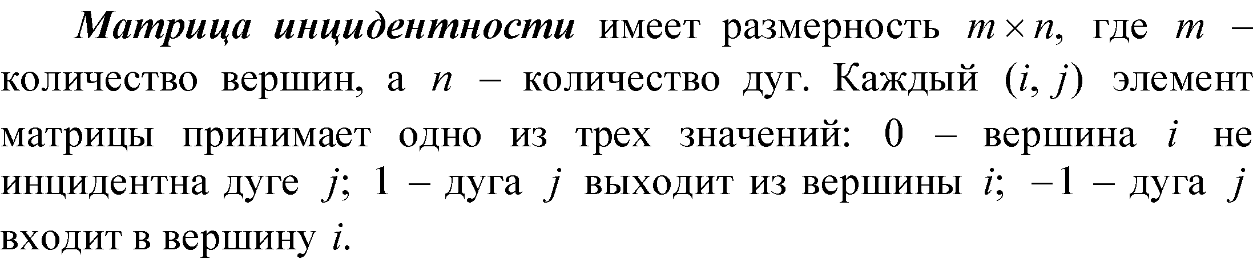
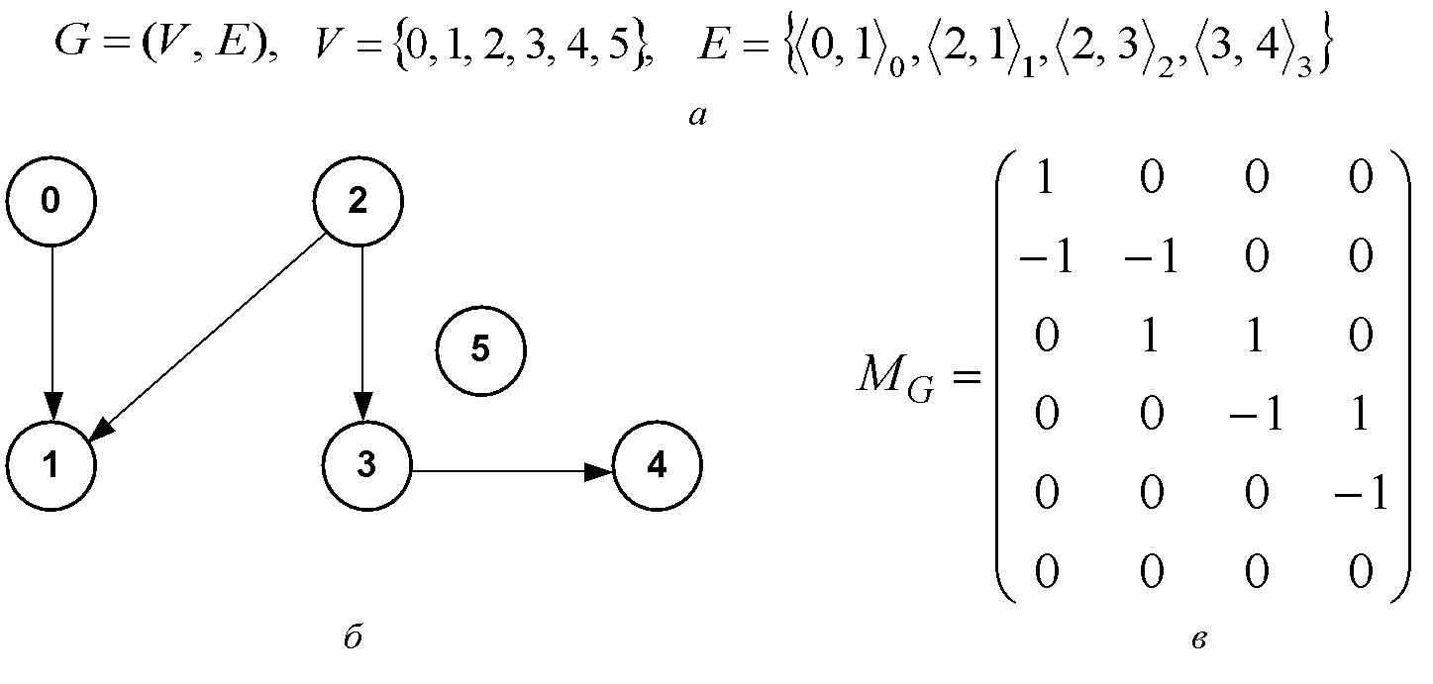

Slide 8
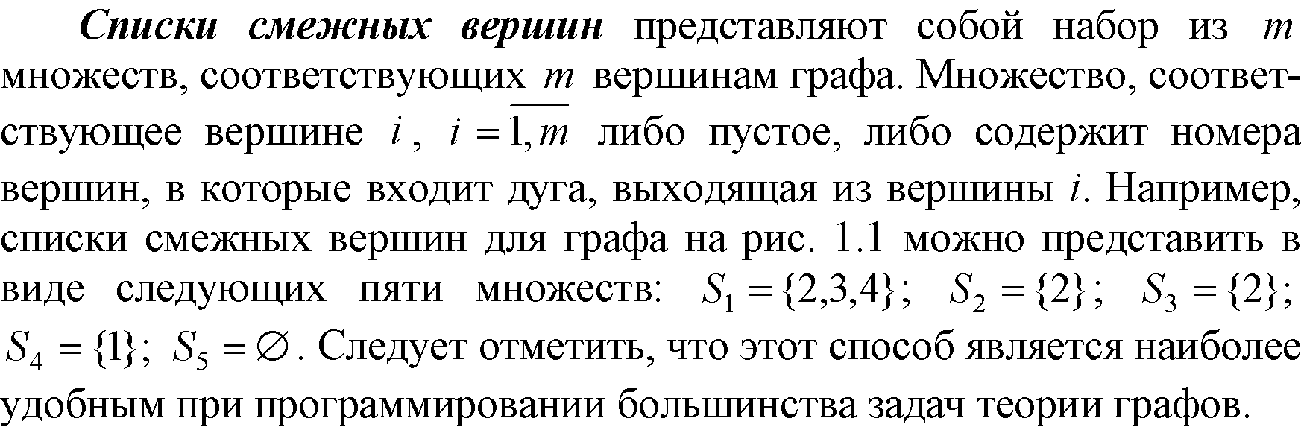
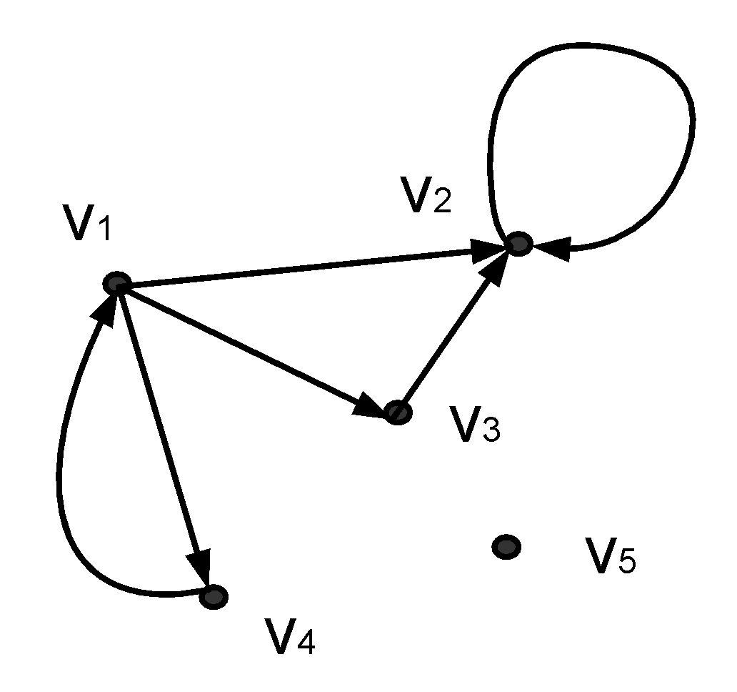

Slide 9
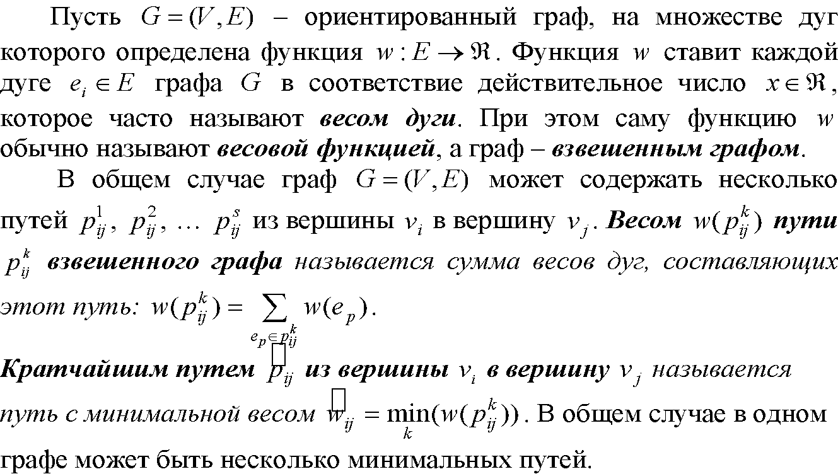
Кратчайшие и максимальные пути между вершинами графа
ым

Slide 10
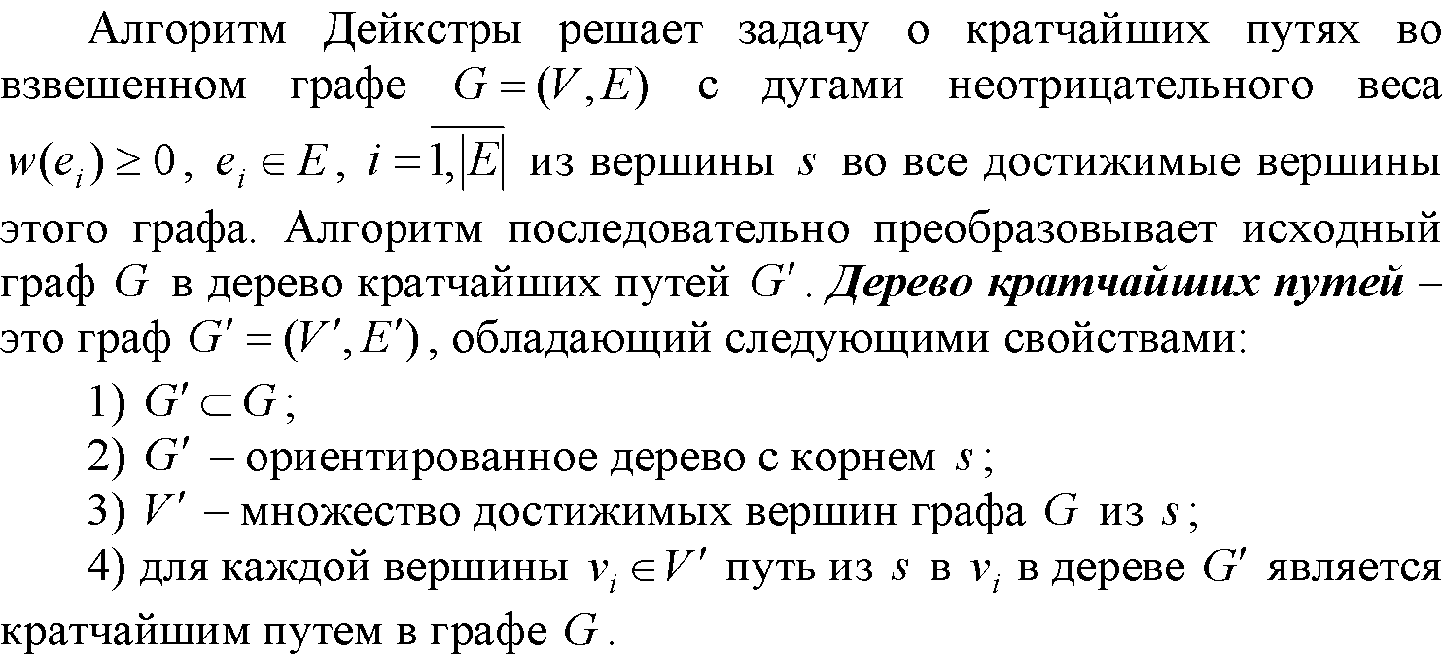

Slide 11
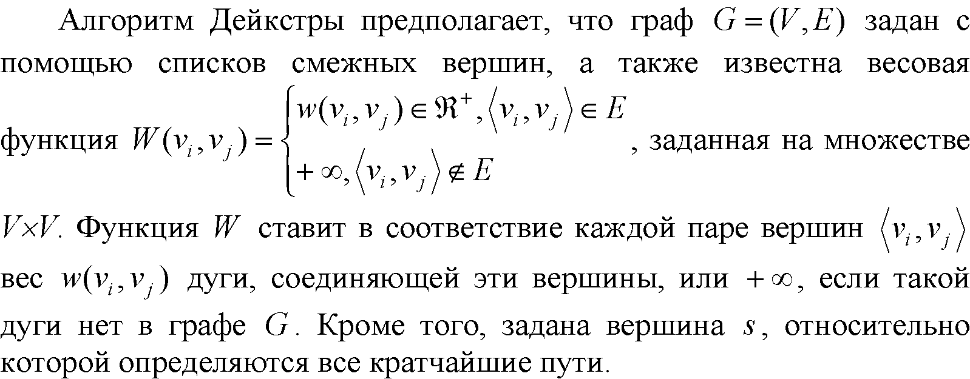

Slide 12
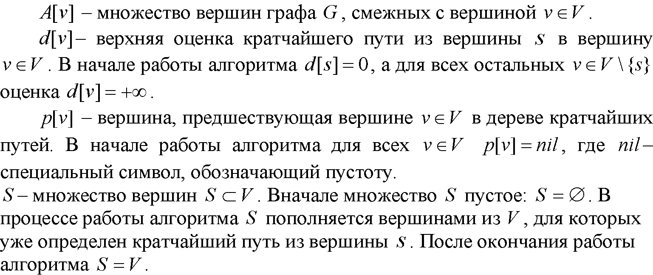

Slide 13
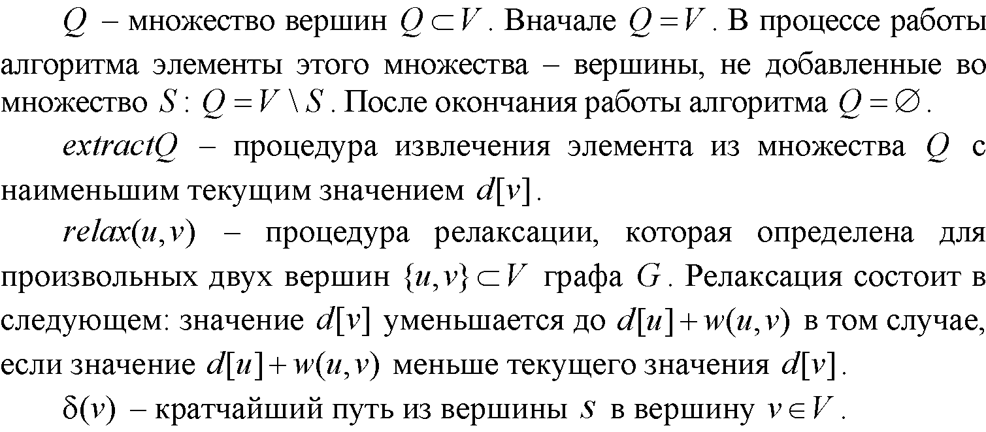

Slide 14
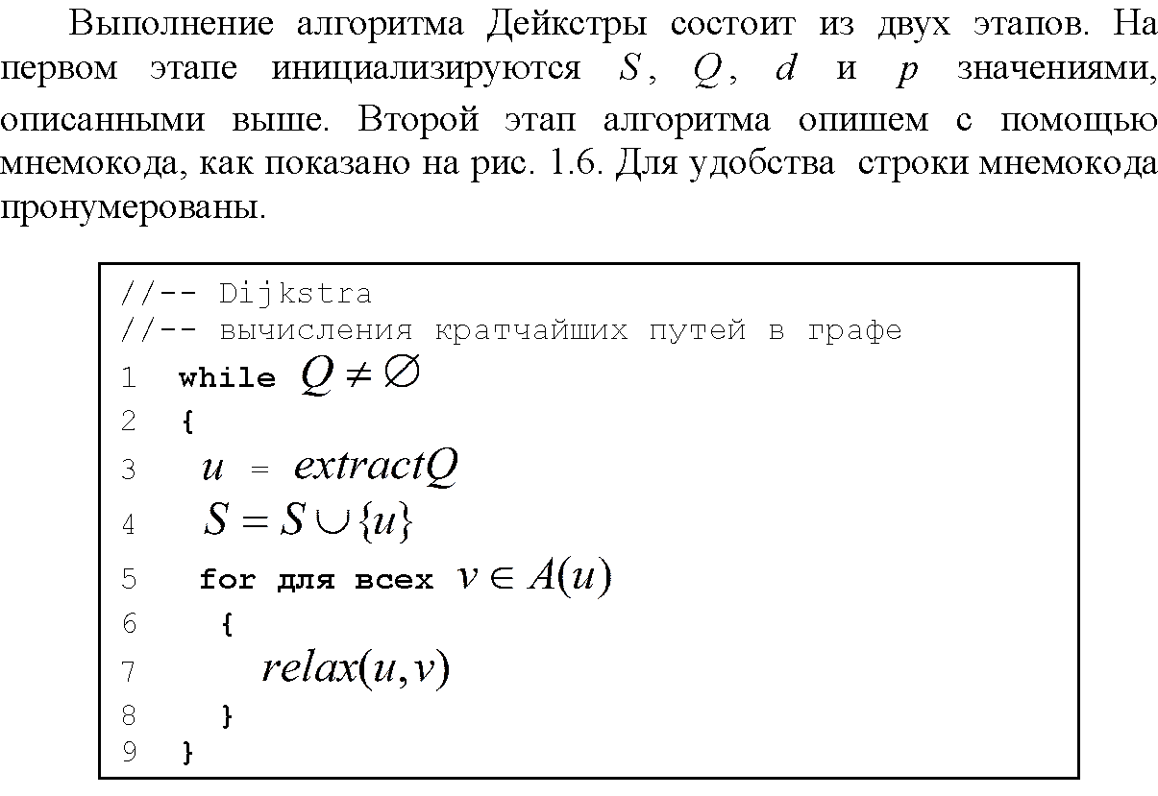

Slide 15
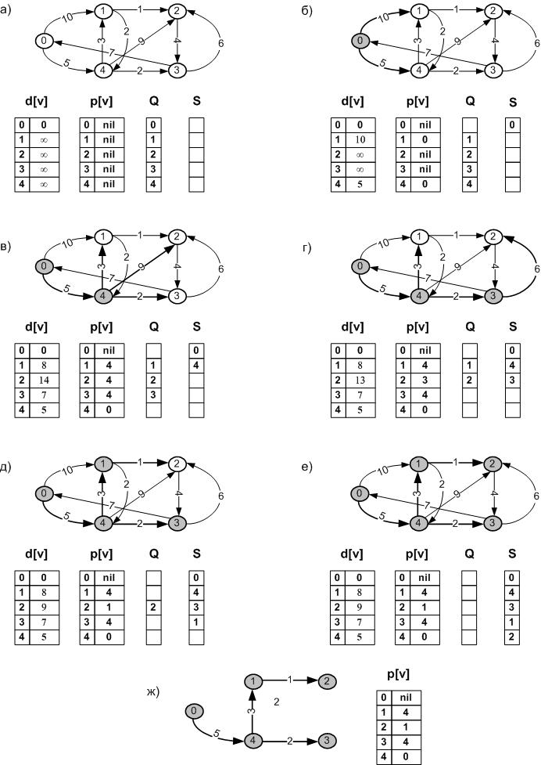

Slide 18
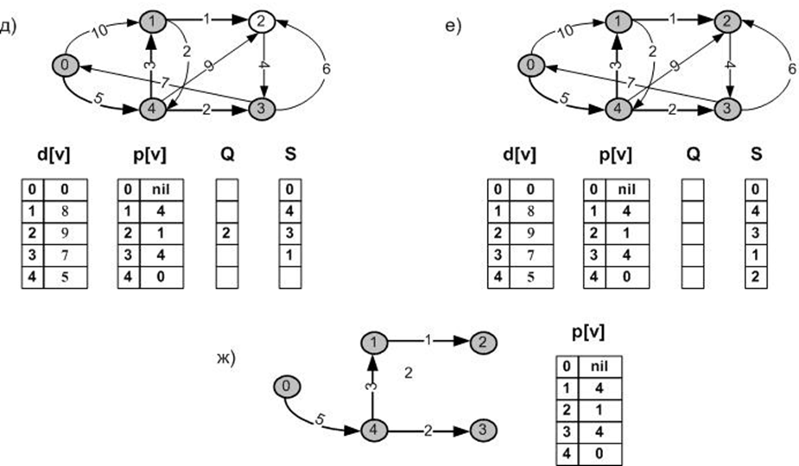

Slide 19
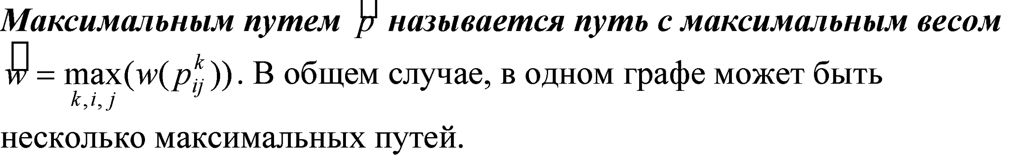
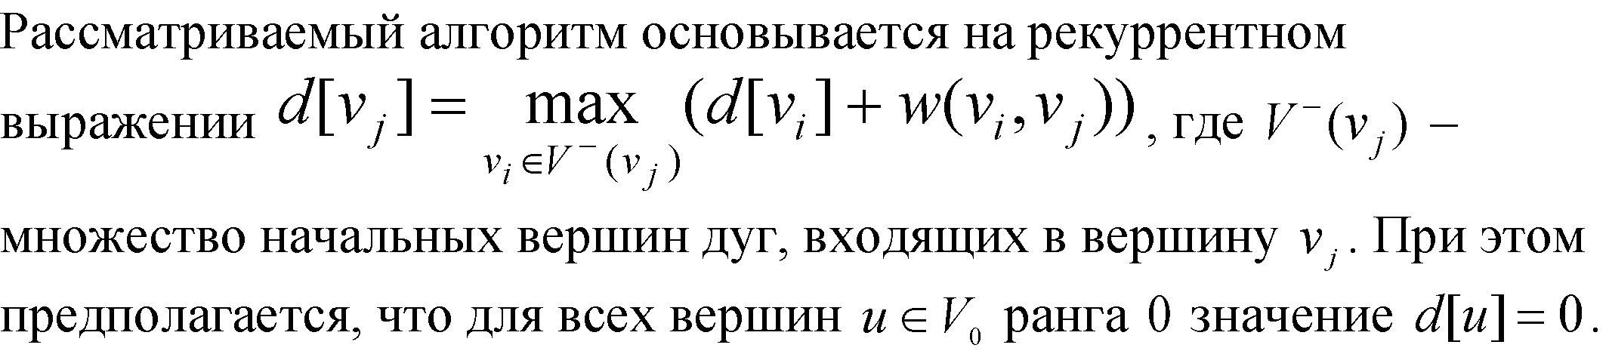
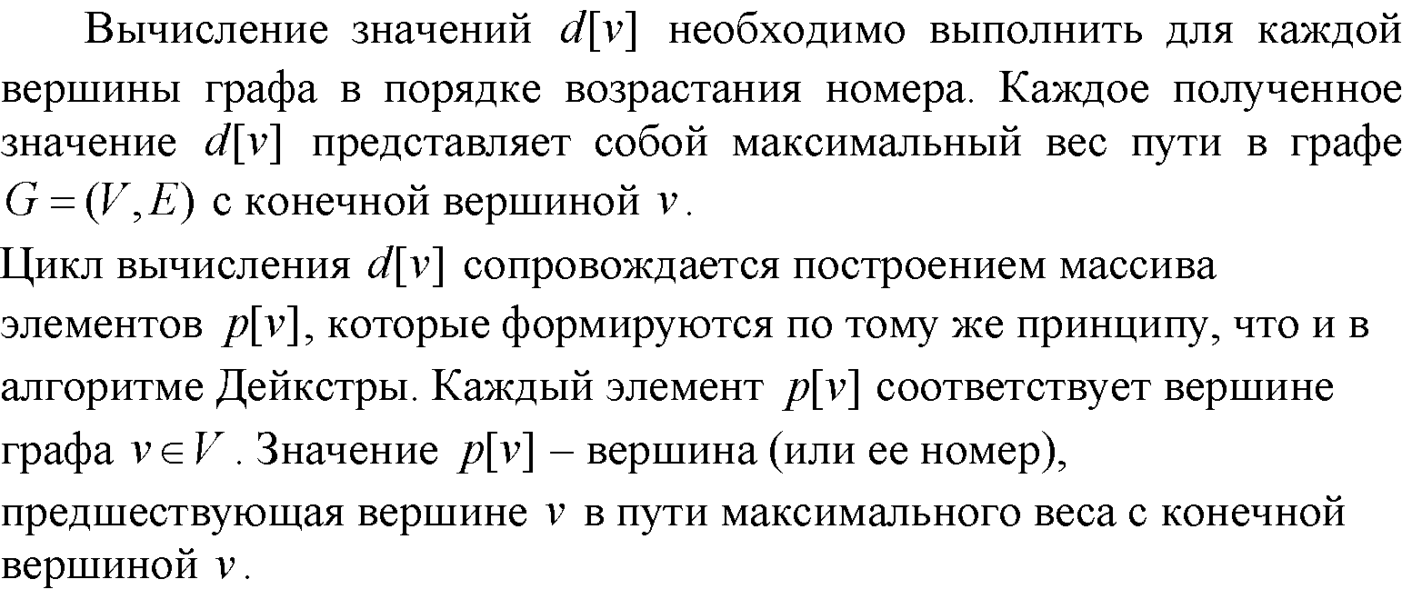

Slide 20
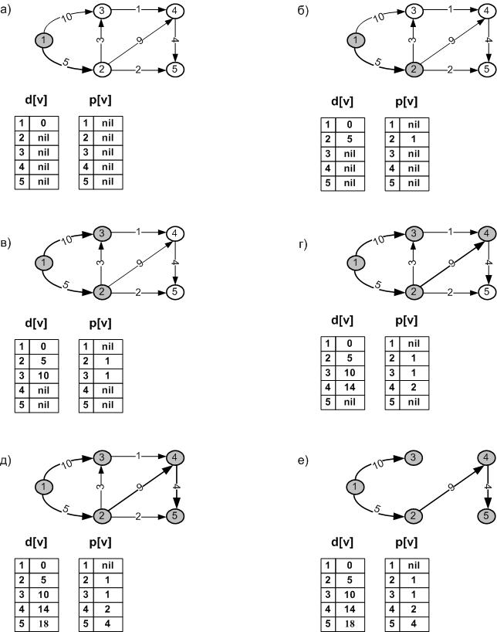

Slide 24
